Slide 1
111學年第二學期 期初校務會議
日期：112年3月1日
報告人：陳宏圖

Slide 2
請託及感謝

Slide 3


宣導
6、請假事宜
1、不得體罰（兼職 ）。
2、不得違反性平事件。
3、不得違反教師法第14條。
4、差旅費請領注意事項。
7、有需求找上級指導單位，不得私自對外募款或義賣。
5、面對媒體

Slide 4
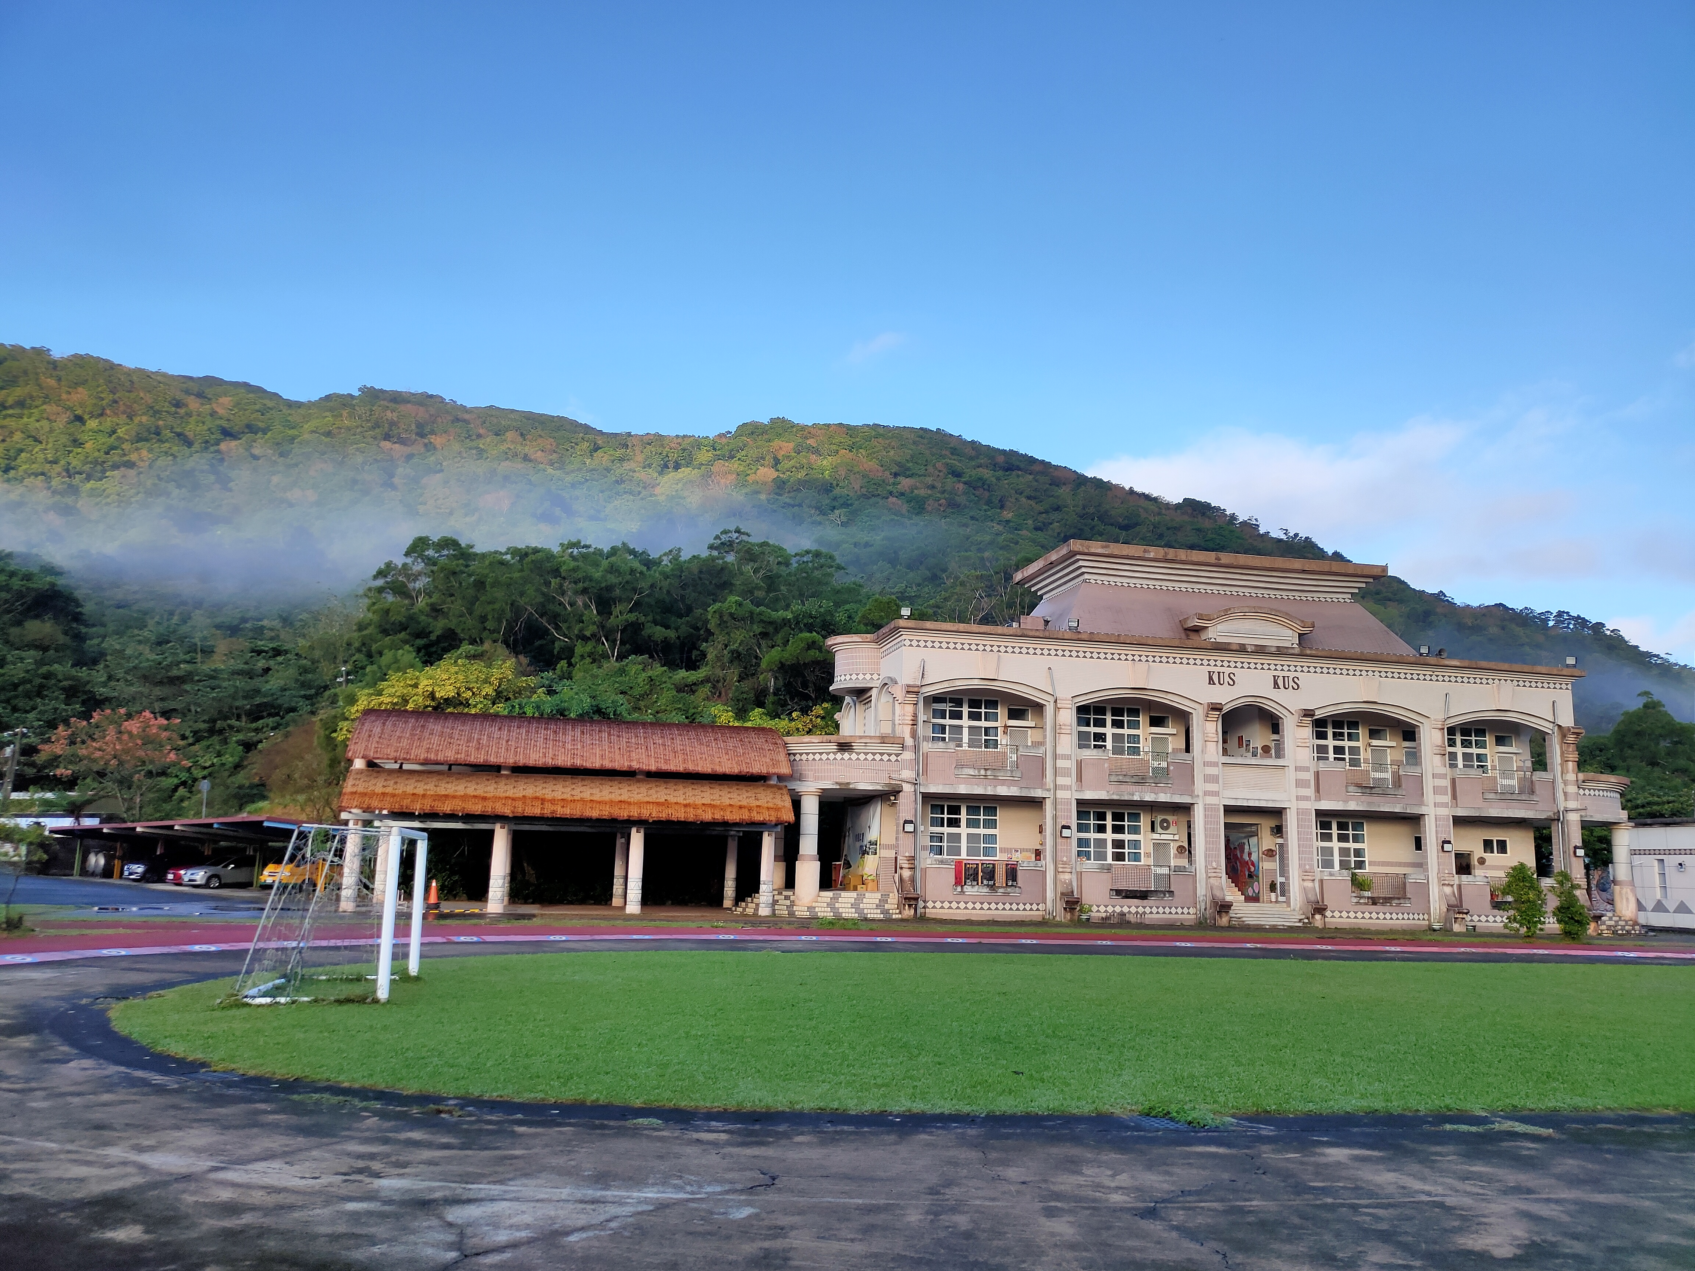
宣導
2/21校長行政會議--縣長及處長宣導重點

Slide 5
通報
校安通報及關懷e起來通報：
（1）緊急通報：知悉後2小時
（2）法定通報：甲、乙級知悉後24小時
丙級知悉後72小時
（3）一般通報：知悉後7天

Slide 6
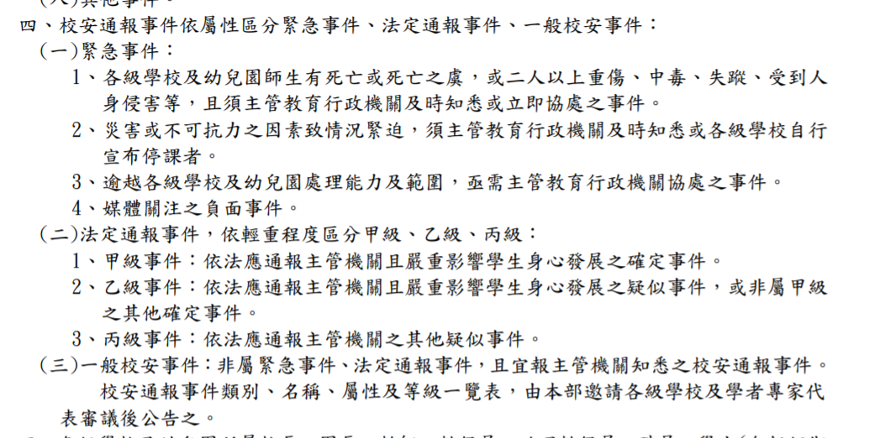
校安通報
知悉後2小時
知悉後24小時
知悉後24小時
知悉後72小時
知悉後7天

Slide 7
學校特色
（1）田徑、足球
（2）防災、環境、永續、食農
（3）民族教育
（4）閱讀

Slide 8
111學年學校推動--三滿校園
（1）書香滿校園
（2）樂聲滿校園
（3）運動滿校園

Slide 9
學校課程與願景、彈性學習課程計畫(校訂課程)
https://163.24.180.179/134768/courseplan/111

Slide 10
校訂課程架構圖

Slide 11
防災教育課程 （3/23教師研習）

Slide 12
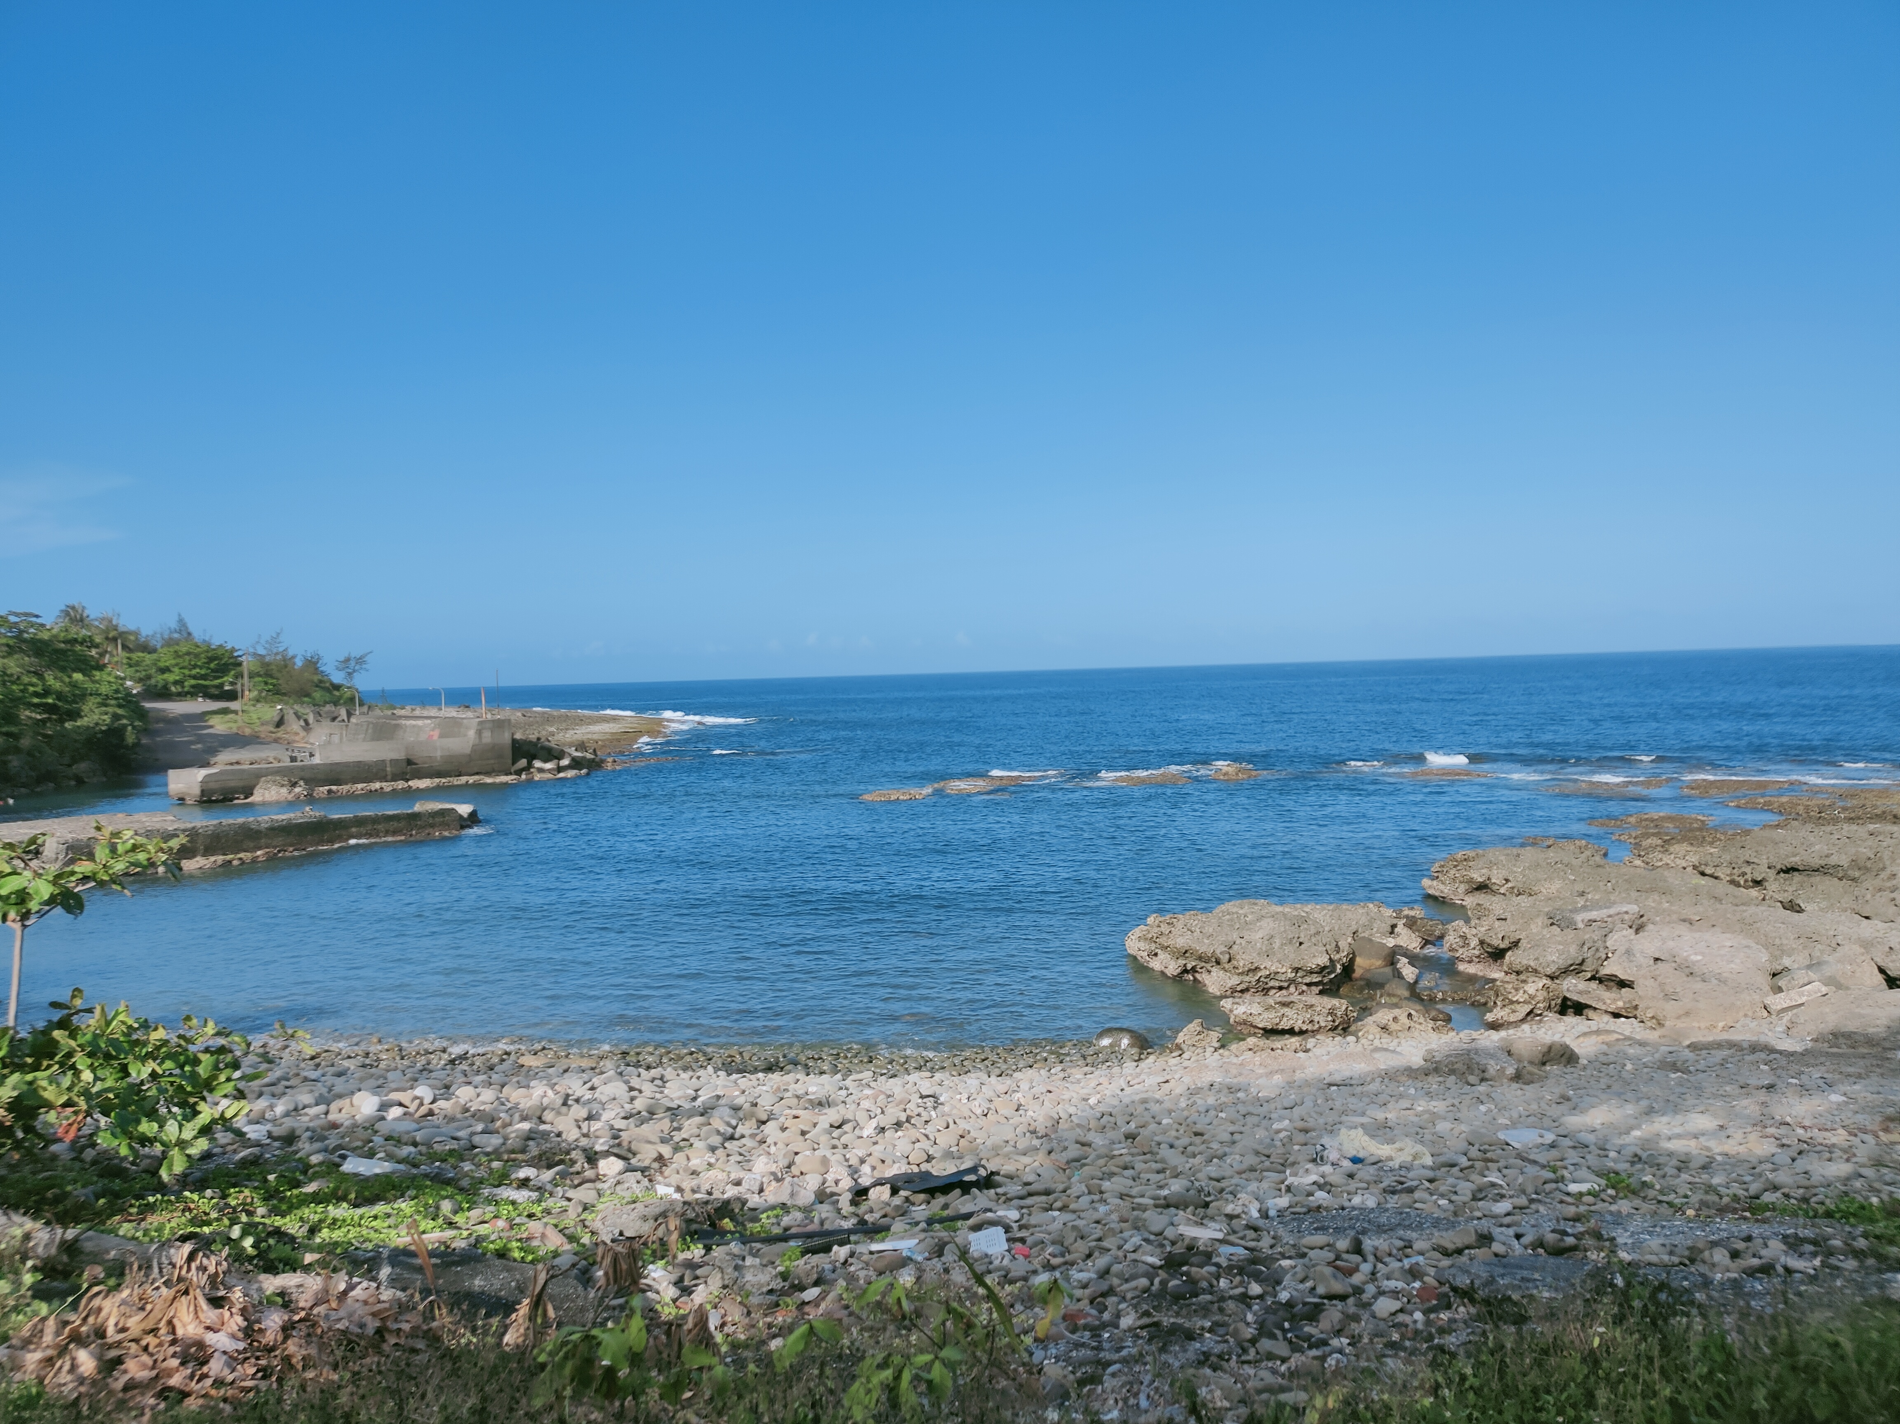
忍一時風平浪靜
退一步海闊天空
微笑是面對苦難最好的武器
--馬克吐溫

Slide 13
謝謝聆聽 masalu

